Slide 1
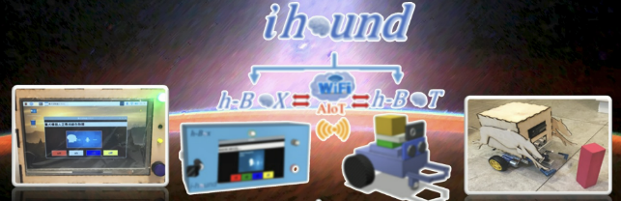

成大電機特殊選才面試報告
報告人:彭靖凱
國立嘉義高中數理資優班三年級

Slide 2
前言
從小在數理基礎學科學習上表現出濃厚的興趣，同時數理方面也獲得不錯的成績，在國中與高中也順利通過政府機關鑑定數理資優生。
由於我的母親擁有台大語言學博士學位，目前在國立大學外語系擔任教授，她的學術背景深厚。而我的父親則主要在業界工作，不過目前他是國立成功大學資工所博士班四年級學生，父母的學術追求也深深影響了我。由從小受到父母與老師的引導，就對跨領域軟硬體整合應用研究充滿熱情。
此外 108 課綱的實施為我提供更多學術探索機會，我會針對高中一些學科自主學習相關議題跨學科或跨領域研究。
我也積極參加課外習營，以擴展課本以外的知識領域，同時也拓展了自己的人際關係。

Slide 3
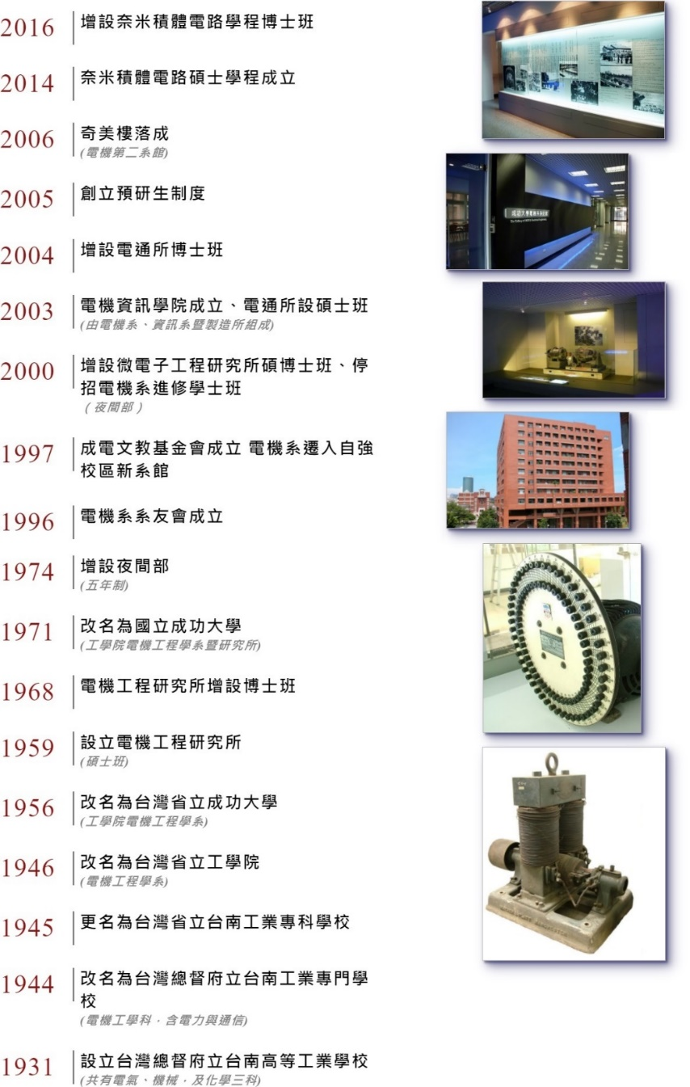
大綱
嘉中數資班數理相關科目成績表現
跨領域及軟硬體整合應用研究(含競賽成果)
自主學習高中學科相關議題跨學科或跨領域研究探討
課外研習營成果

Slide 4
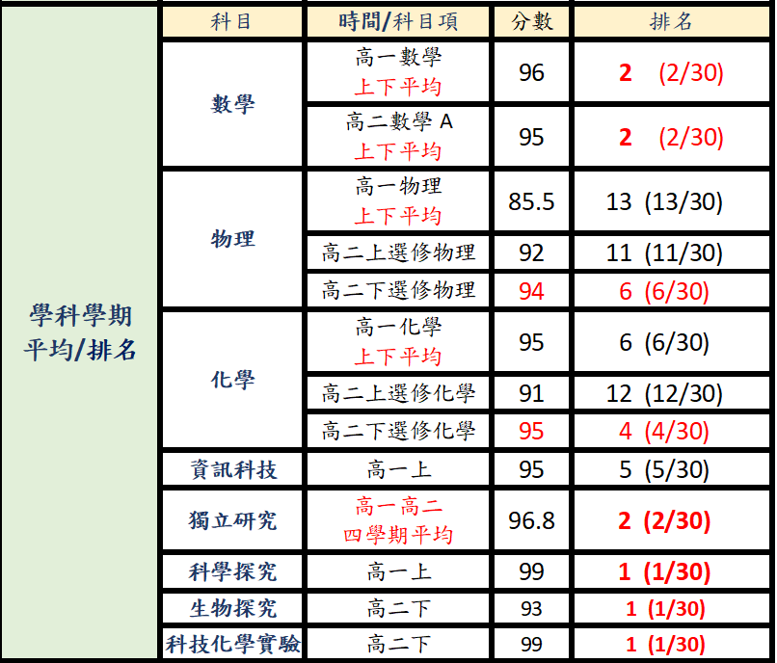
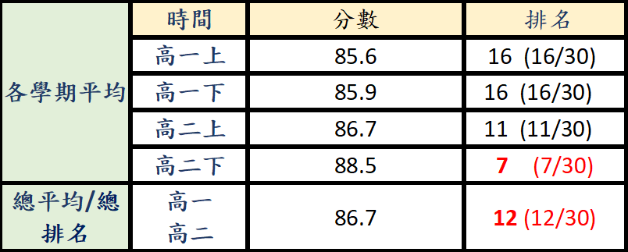
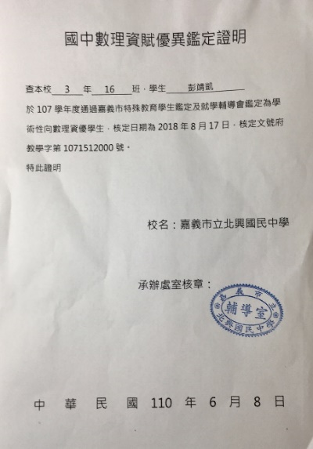
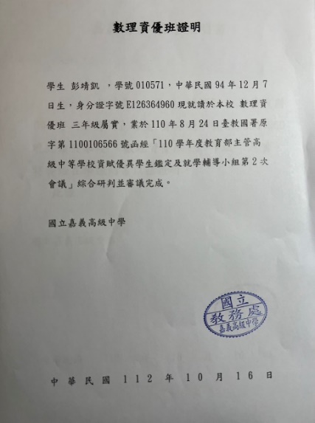
嘉中數資班數理相關科目成績表現 (資料來源: 系所參考資料1_彭靖凱高中歷年在校成績證明)
國中與高中順利通過政府機關鑑定數理資優生鑑定(如圖一)。
高一數學、高二數A上下學期與獨立研究高一高二四個學期成績平均在數理資優班皆為第二名(2/30)
科學探究，科技化學實驗，生物探究成績在數理資優班皆為第一名(1/30)
物理高二下第六名(6/30)、化學高二下第四名(4/30)與資訊科技(C++與APCS)第五名(5/30)如表一所示
其他成績請參考附件_高中歷年在校成績證明。
表一、高一高二各學期與數理相關科目成績(資料來源:附件高中歷年在校成績證明)
圖一、國中與高中數理資優生鑑定字號證明

Slide 5
跨領域及軟硬體整合應用研究 (資料來源: 系所參考資料4_競賽成果成果作品證明)
在目前AI與大數據的時代，程式設計是非常重要的基本能力與工具。從國小開始學習Scratch、國中一年級的時候，學校針對資優生開設一學年的python程式設計課程與高中數理資優班高一C++課程。也因此建立我基本的程式能力。
從國小在父母與師長的引導下，以全方位多領域學習與嘗試的態度進行相關程式設計結合AI科技、跨領域及軟硬體之整合應用研究。
小學到高中，我嘗試跨域技術研究包括圖形化程式設計（VC++ MFC、Python Tkinter）、機電軟硬體整合（C++、Python、Raspberry Pi、Arduino）、物聯網通訊（AIOT）、機器人、電腦視覺、影像處理、電腦圖學、自然語言處理（斷詞、分詞、實名標記（NER)）、機器學習（Python scikit-learn中的Regression、KNN、SVM）、深度學習（多層感知器（Multilayer Perceptron）、卷積神經網路（Convolutional Neural Network）)、網路爬蟲、語音辨識（STT)、語音合成（TTS)、物體辨識、圖片描述(Image Captioning)、雙語翻譯等。並且將這些核心技術應用在我競賽與自主學習研究歷程當中如表二所示。
表二:競賽與自主學習研究相關核心技術應用列表(資料來源:自行整理)
種類 | 項目 | 核心技術
競賽 | ihoud機器人研發 | 圖形化程式設計、機電軟硬體整合、物聯網通訊、機器人、電腦視覺、電腦圖學、深度學習、物體辨識
 | SpeakGrader研發 | 圖形化程式設計、機器學習、網路爬蟲、自然語言處理、語音辨識、語音合成、雙語翻譯、圖片描述
自主學習研究 | 數學(高一理工類) | 機器學習Regression
 | 物理(高二理工類) | 圖形化程式設計、電腦圖學、ChatGPT
 | 版畫(高一藝術類) | 圖形化程式設計、電腦視覺影像處理、電腦圖學、3D列印材料成型(FDM熱融堆疊與光固化材料成型)
 | 英文(高二人文類) | 圖形化程式設計、網路爬蟲、自然語言處理、語音辨識、語音合成、雙語翻譯、圖片描述

Slide 6
跨領域及軟硬體整合應用研究_競賽成果 (資料來源: 系所參考資料4_競賽成果成果作品證明)
綜合上述學業成績與跨領領域技術研究，我在數學以及專題研究的競賽也有不錯表現，並獲得了一些獎項，如競賽歷程如下所示
嘉大附小
北興國中
嘉義高中
嘉義市
科展化學科
佳作
嘉義市
科展
(機電與資訊組)
第二名暨探究精神獎
校內
自主學習原領域發表
優等獎
校內數學科能力競賽
甲等與全校第13名全年級第4名
校內化學科能力競賽
特優等與全校第15名全年級第9名
全國
奧林匹克數學競賽
六年級三等獎
全國
奧林匹克數學競賽
七年級組 三等獎
校內競賽
全國
教育部國教署
科技教育創意實作競賽
(機電整合組)
全國決賽佳作
嘉義縣市
【旭日東昇盃】數學競賽
銀牌獎
縣市競賽
全國競賽
全國第旺宏科學獎作”SpeakGrader：客製化英語口語AI自動分級評量與回饋學習系統”資訊組 未得獎

Slide 7
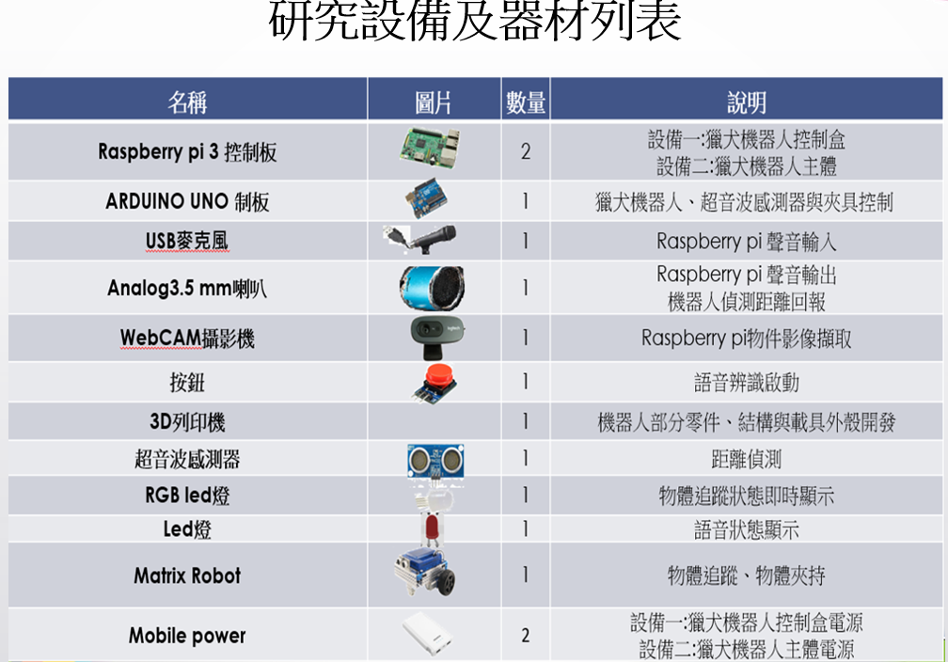
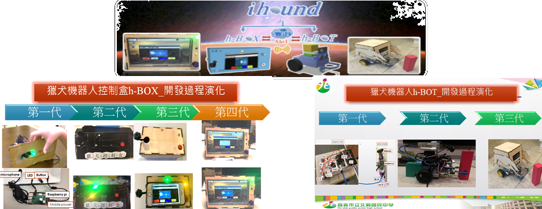
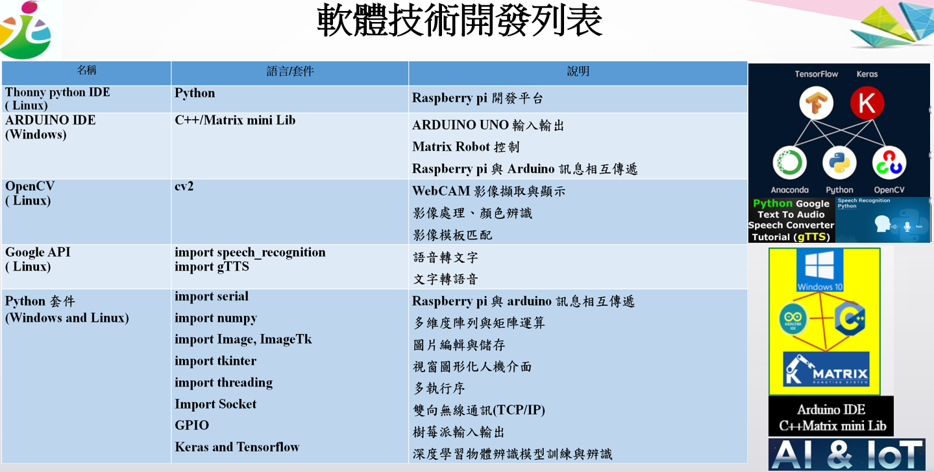
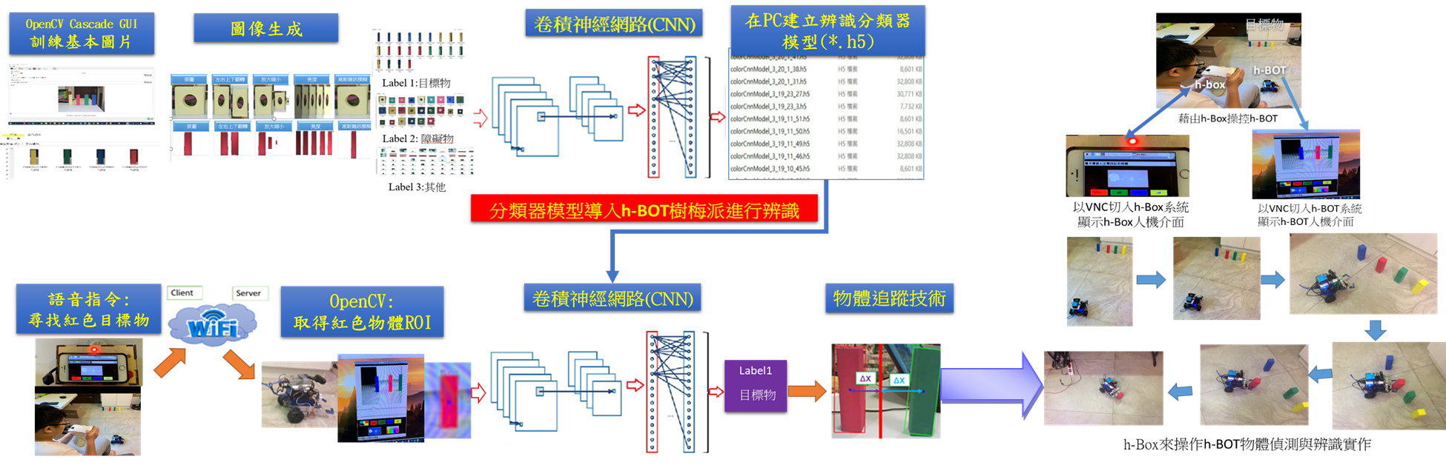

客製化互動式人機觸-聲雙控介面之雲端智慧語音獵犬機器人 (資料來源: 系所參考資料4_競賽成果成果作品)

Slide 8

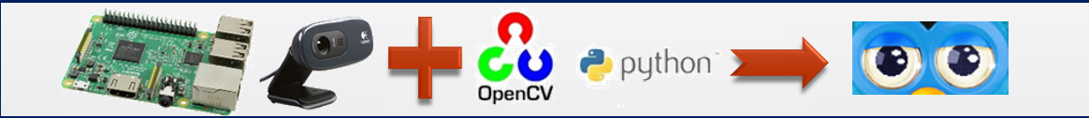
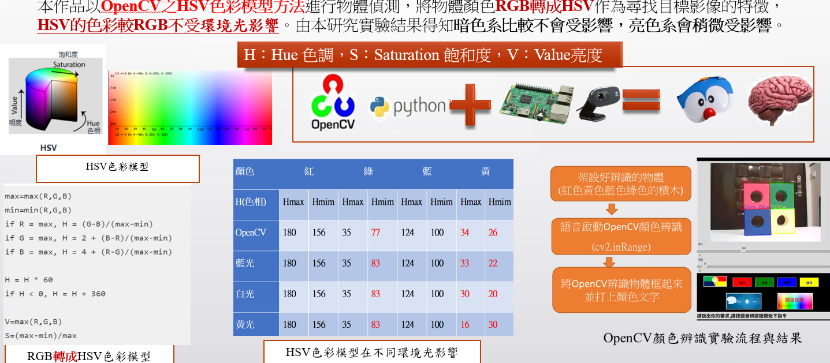
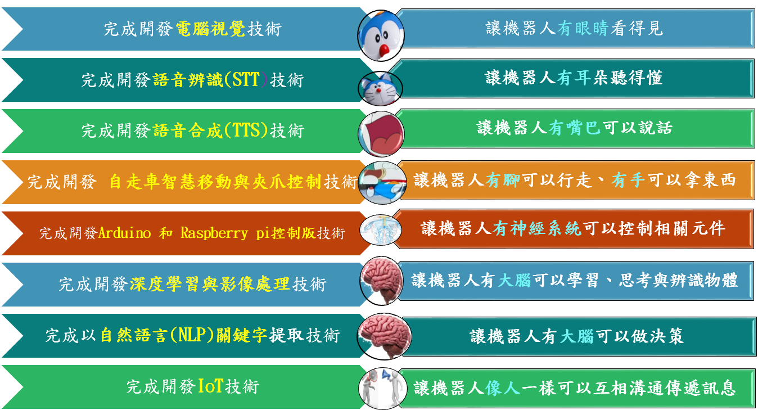
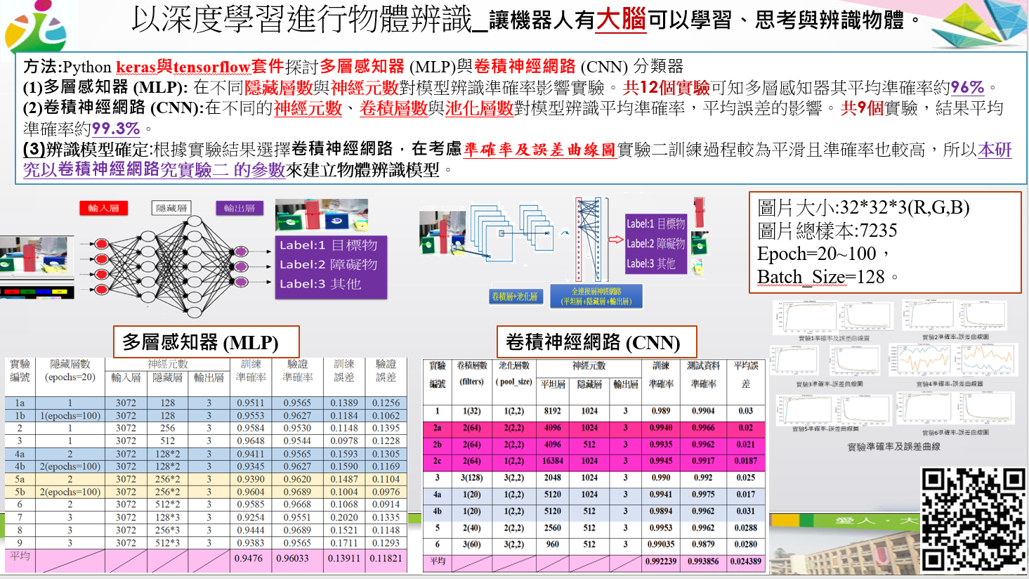
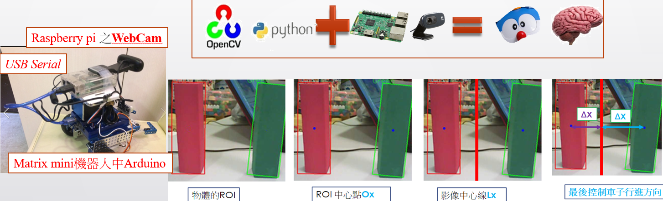
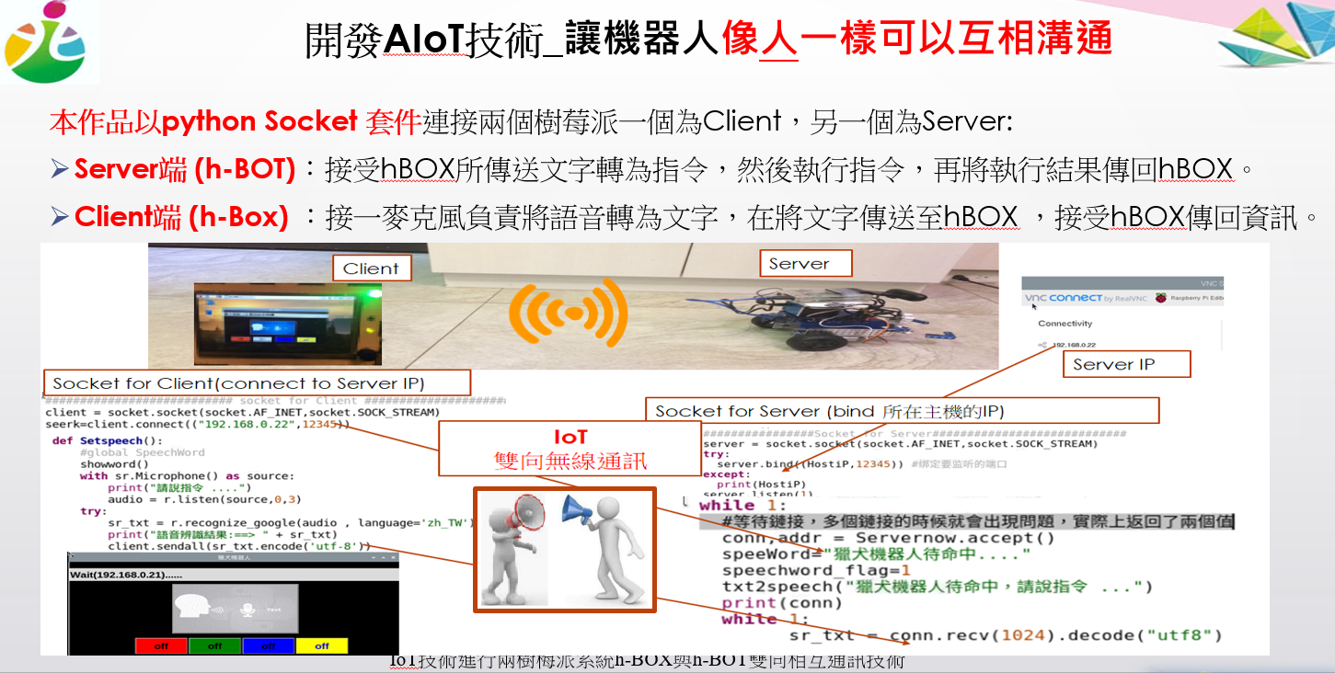
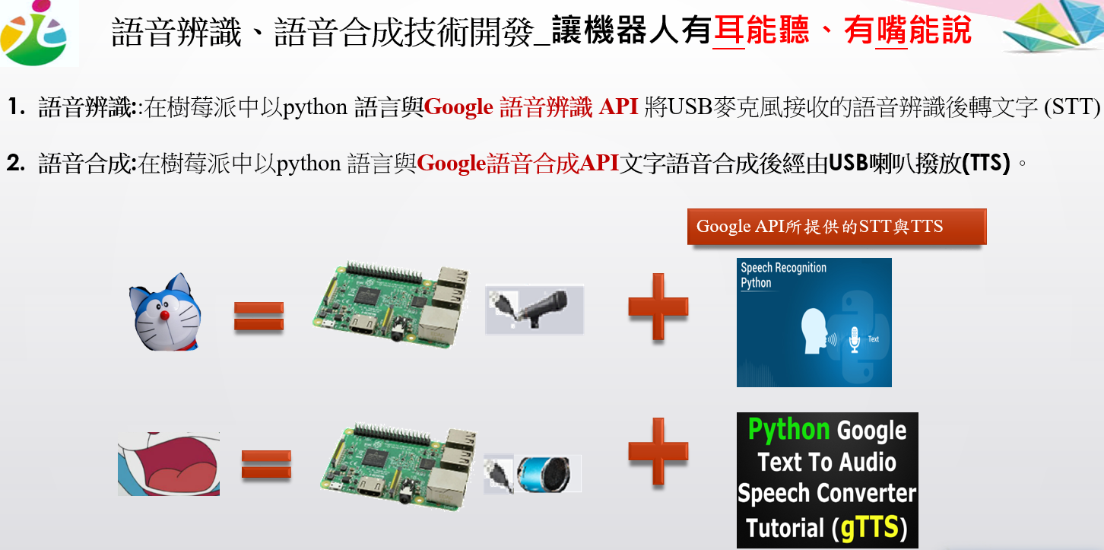
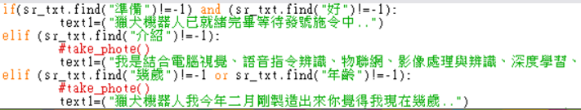
客製化互動式人機觸-聲雙控介面之雲端智慧語音獵犬機器人(續) (資料來源: 系所參考資料4_競賽成果成果作品)
RGB轉HSV色彩模型進行物體顏色ROI偵測

Slide 9
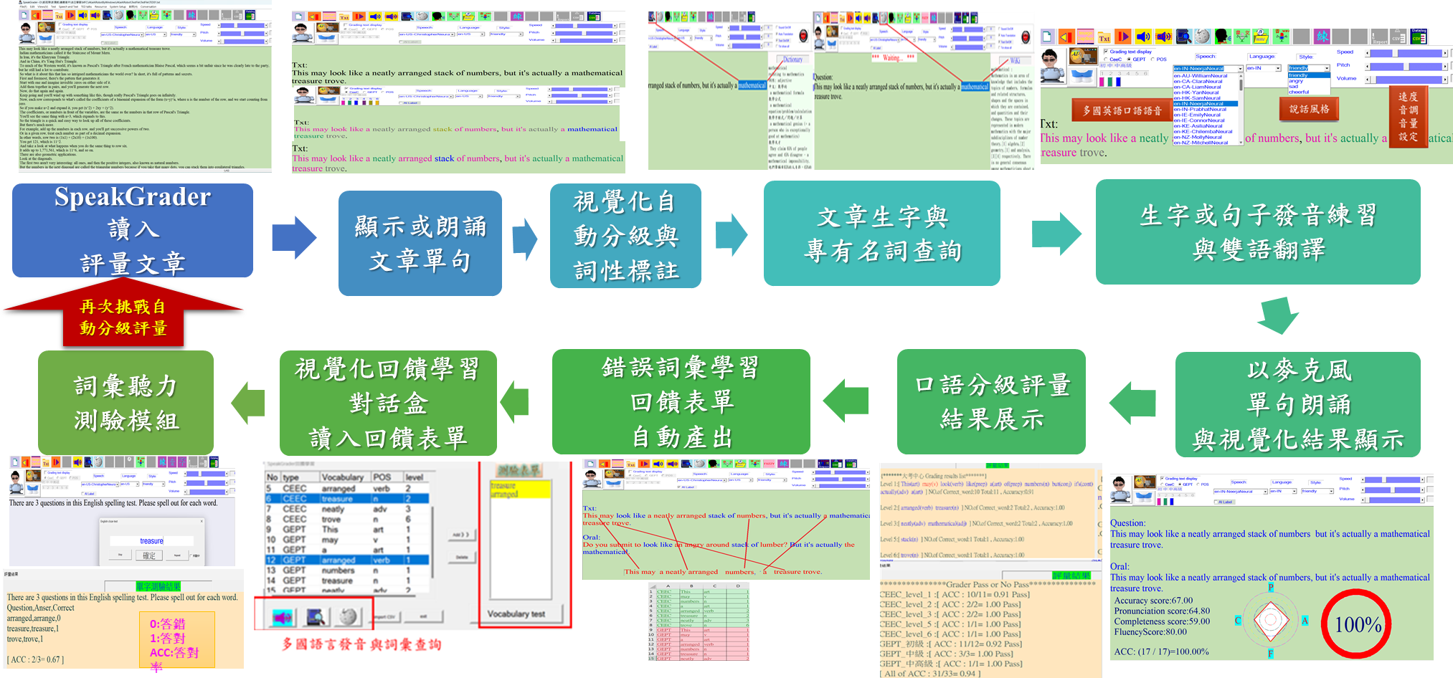
SpeakGrader：客製化英語口語AI 自動分級評量與回饋學習系統 (資料來源:報名審核表_研究報告)
研發出視覺化、自動化與客製化一條龍英語口語AI自動分級評量與回饋學習系統。學習者從英語口語句子閱讀、聽力發音練習、視覺化句子詞彙分級與詞性自動標記、自動化句子詞彙自動分級評量、與最後分級評量回饋學習只需在本研發系統就可以完成。最終在這循環的改善流程中逐漸提升學習者口語能力以及學習成效。

Slide 10
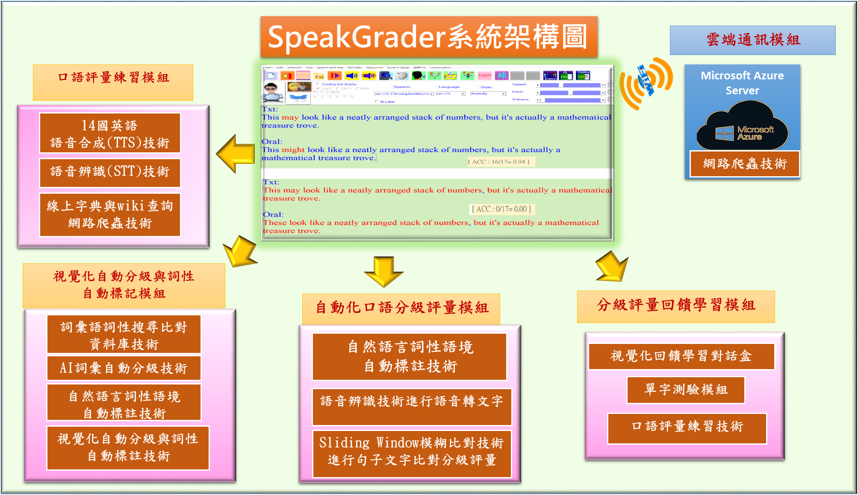
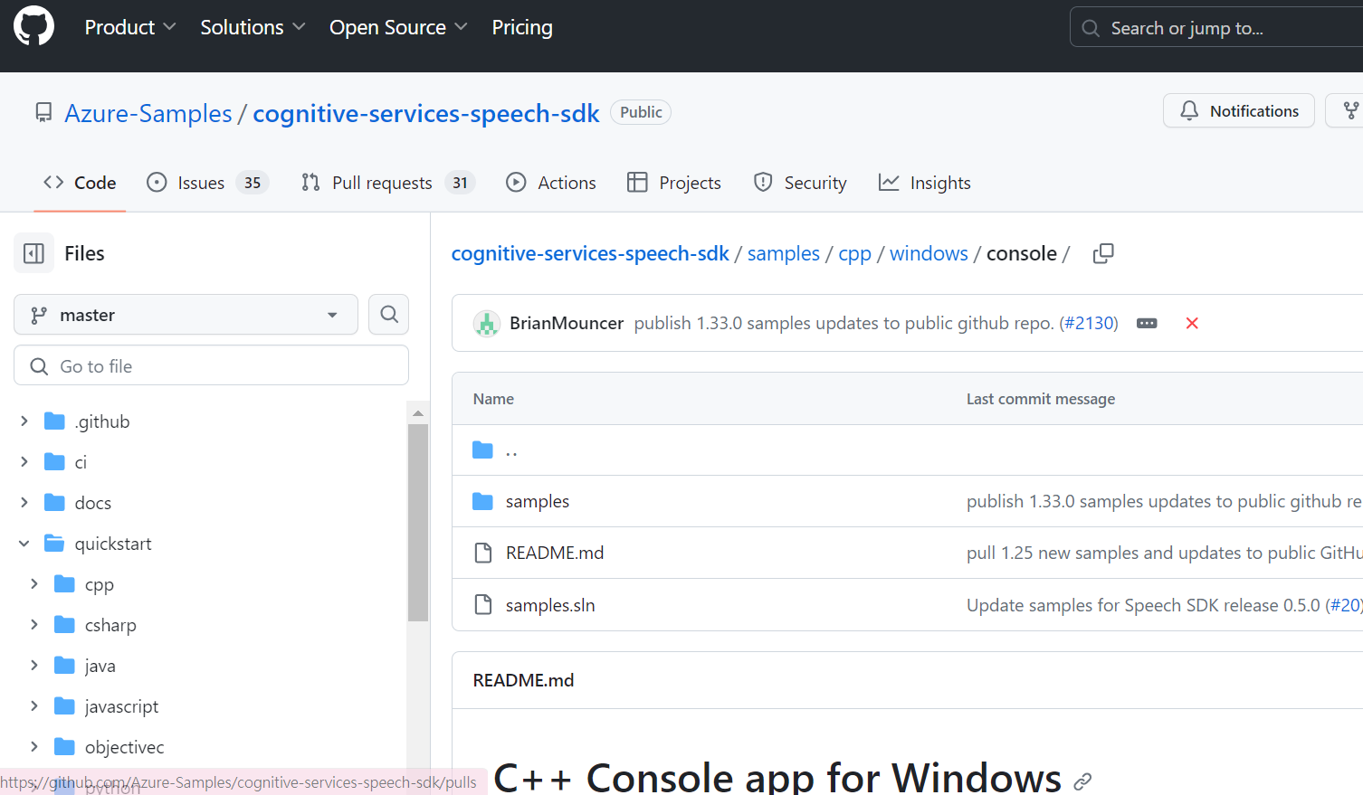
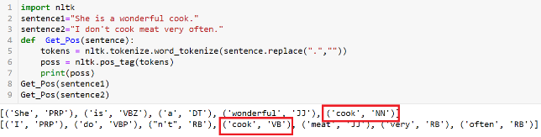
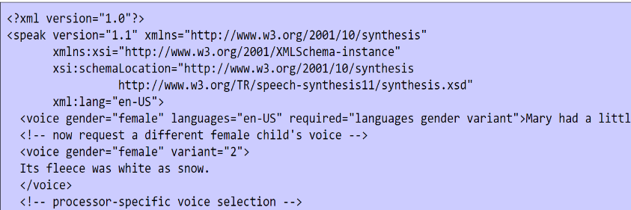
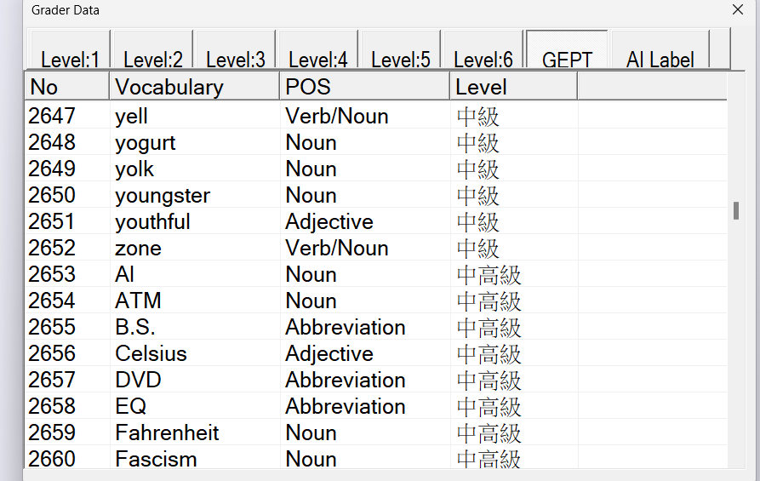
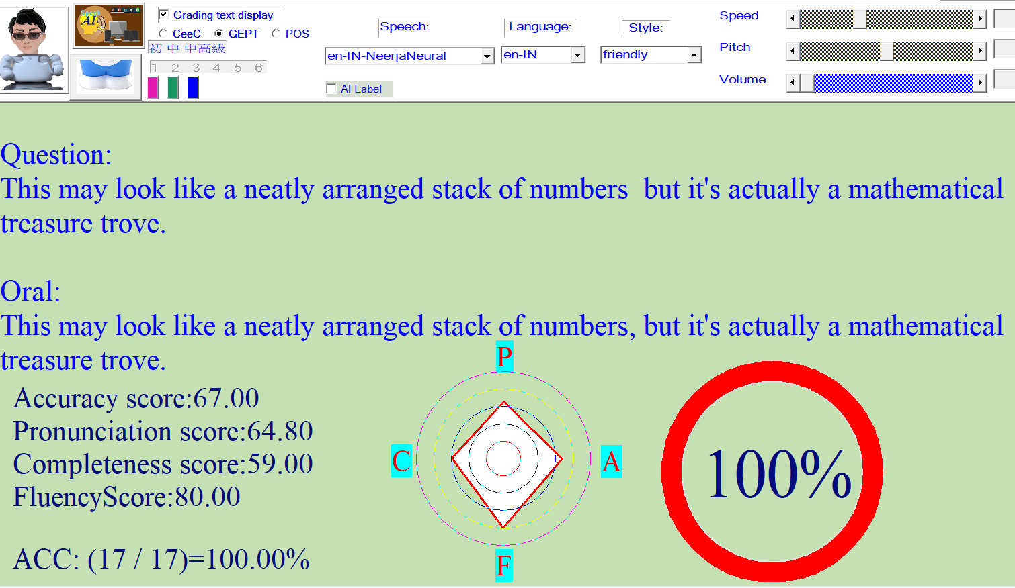
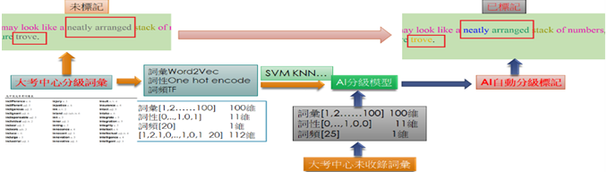
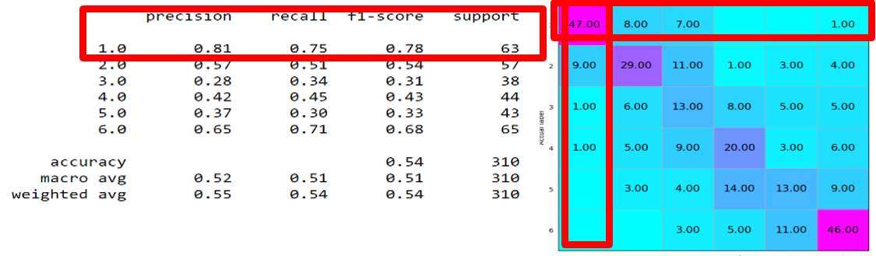
SpeakGrader：客製化英語口語AI 自動分級評量與回饋學習系統(續) (資料來源:報名審核表_研究報告)
Azure STT TTS 語音翻譯與發音評量API 範例Github網站
(VC++中内嵌python 直譯器)
讓 VC++可以直接調用
python 進行網路爬蟲技術
Python NLTK 斷詞 分詞
以 XML標記語言進行
14國英語口音語音合成設定。
自動字彙分級與詞性
比對資料庫
視覺化顯示單
發音評量分數
GloVe模型產生100維詞向量，以python Scikit-learn SVM進行詞彙分級自動標記，以混淆矩陣矩陣、精確率、召回率、F1 score進行模型評估

Slide 11
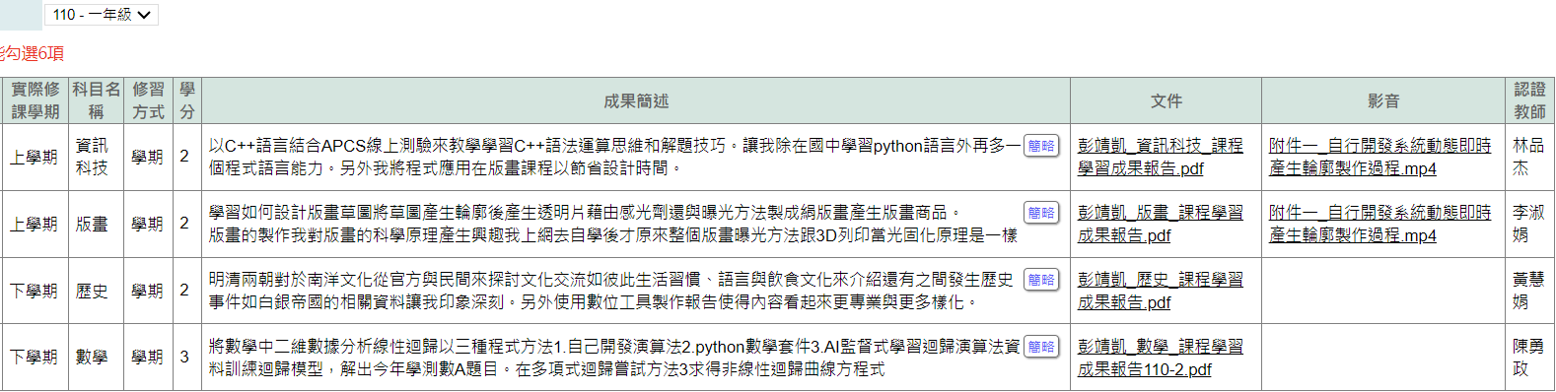
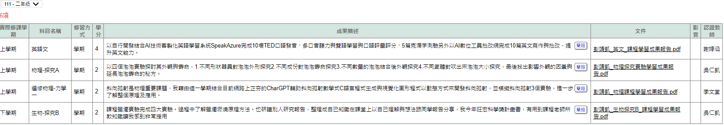
學科自主學習跨學科、跨領域研究
108課綱的實施為我提供更多學術探索機會，我會針對高中一些學科進行自主學習相關議題跨學科或跨領域研究。表二為高一、二 課程學習歷程系統清單(含各科認證 老師名單 )。
表二、高一、高二 彭靖凱課程學習歷程系統清單(資料來源:嘉義高中學習歷程管理平台)

Slide 12
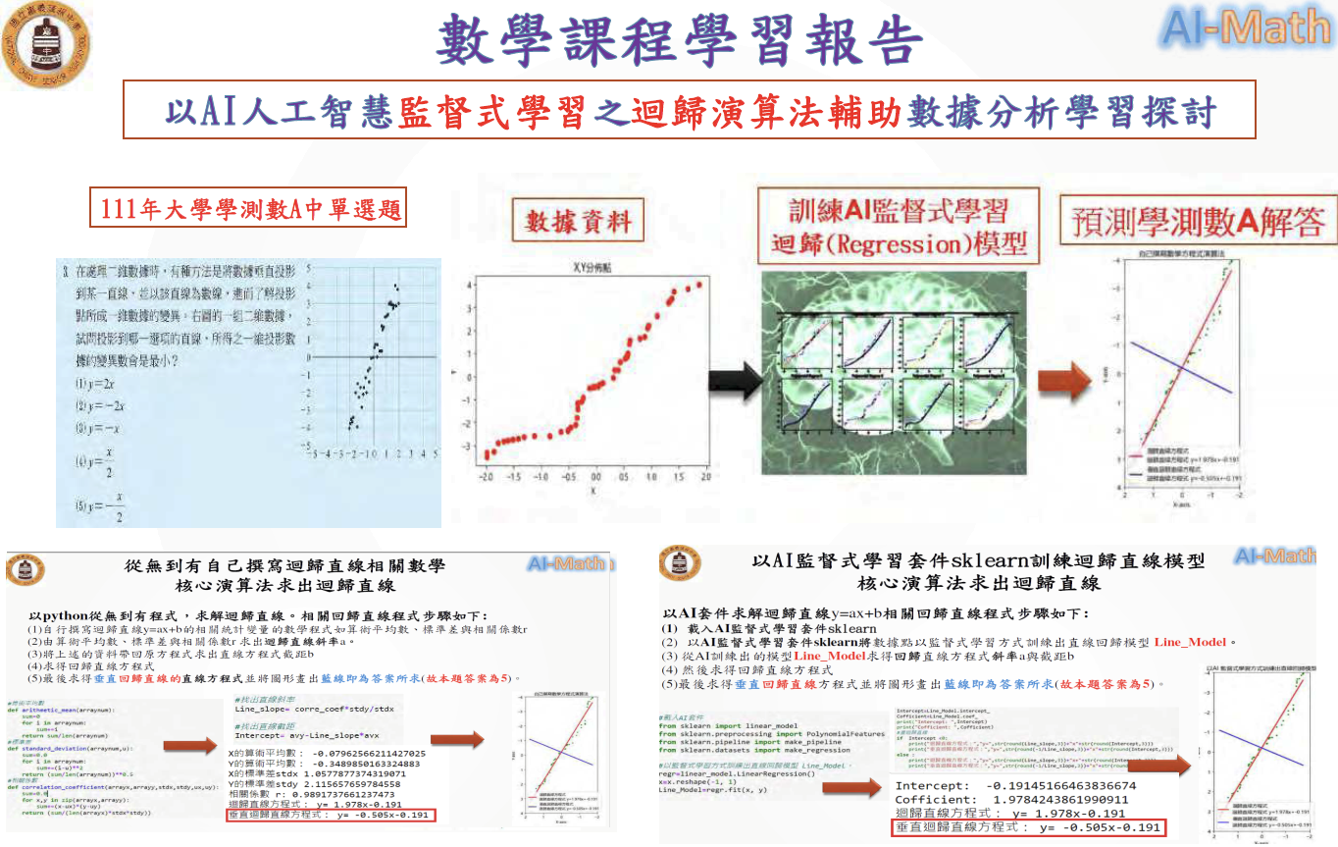
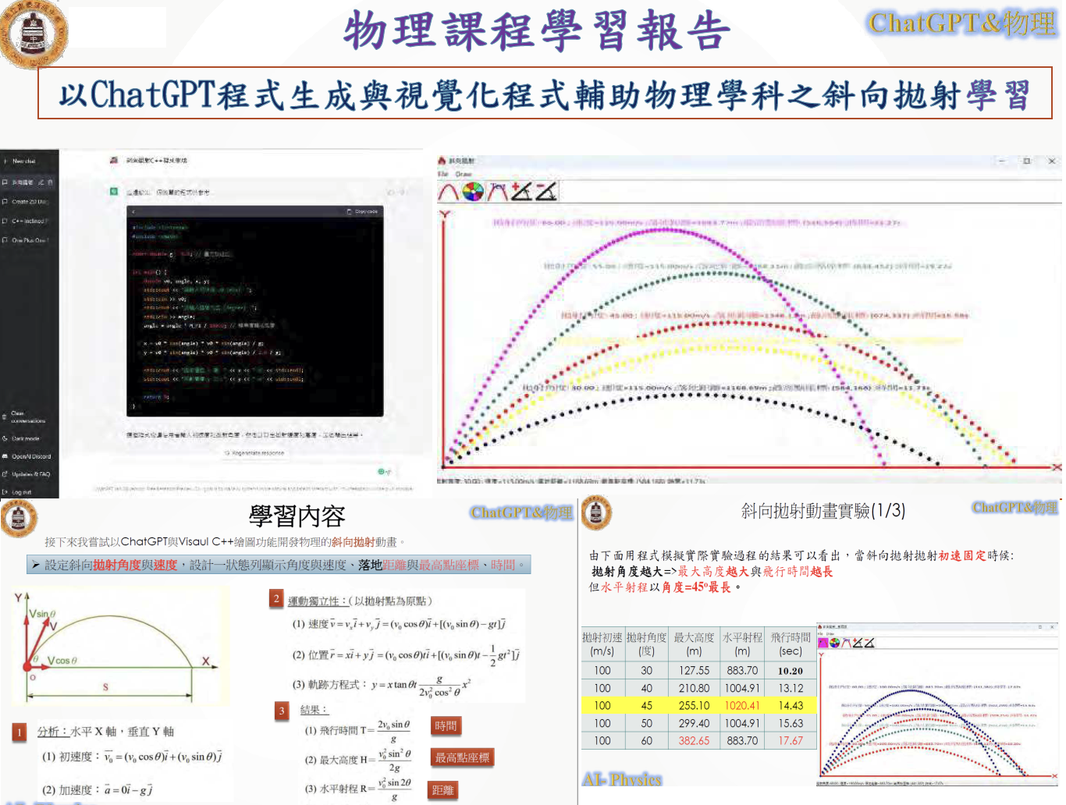

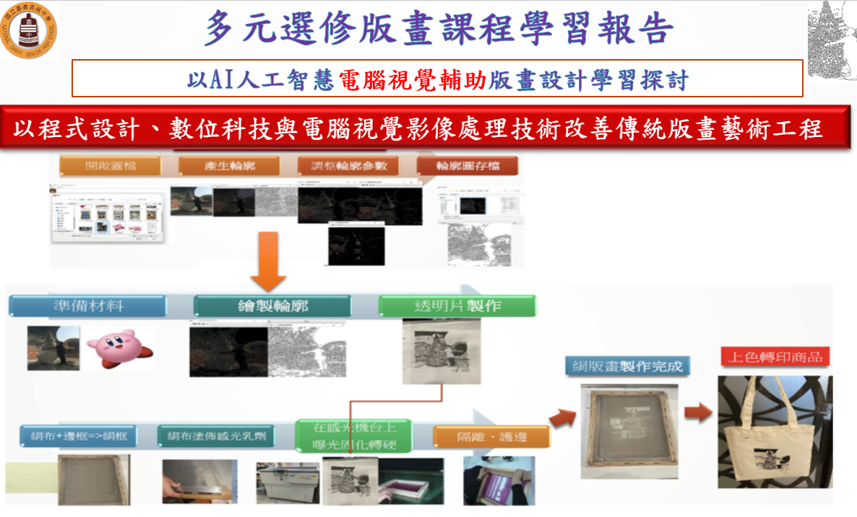
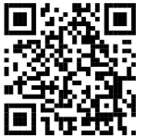
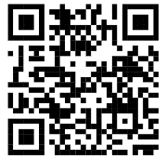
學科自主學習跨學科、跨領域研究(續)
(資料來源: 系所參考資料5_彭靖凱其他參考資料)
自主學習數學、物理。英文、版畫工藝跨學科、跨領域(人文藝術)研究

Slide 13
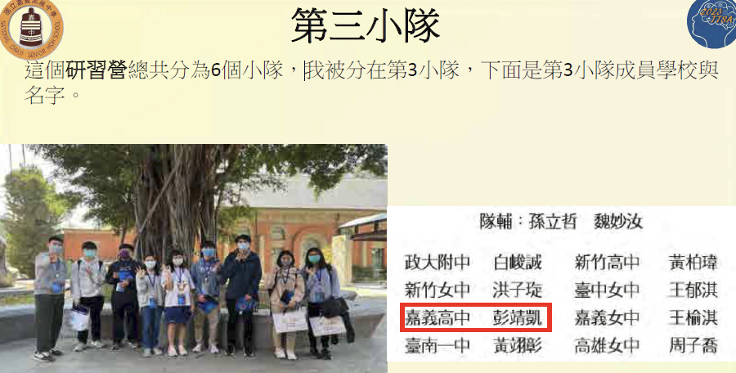
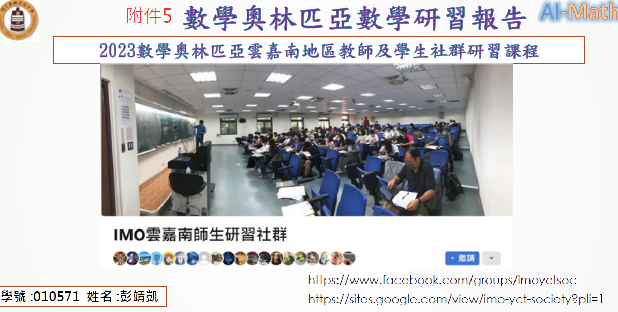
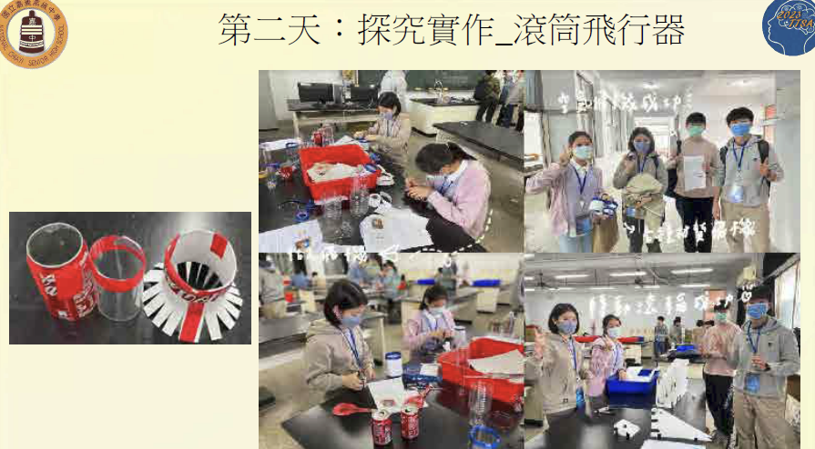
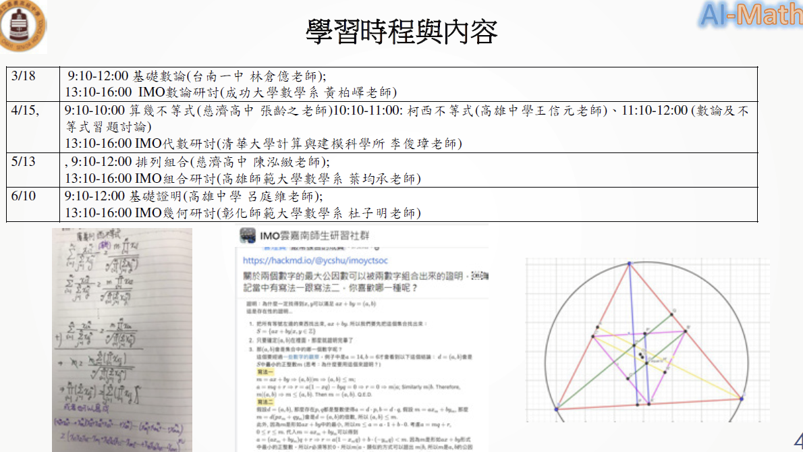
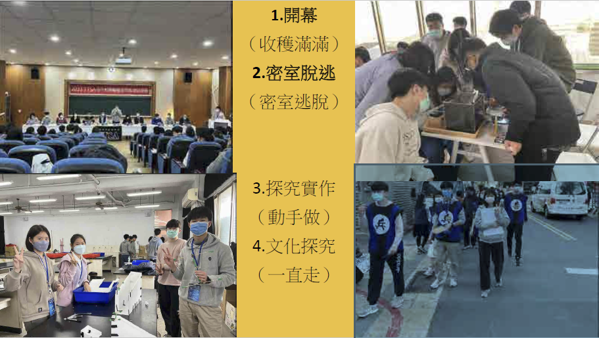
課外研習營 (資料來源: 系所參考資料5_其他參考資料)
TTSA高中校際聯盟探究推理研習營
台灣數學奧林匹亞_IMO雲嘉南教師及學生社群研習課程。
學校推薦才能參加
結識不同地區優秀高中生
建立之前參加學長姐們的聯繫
加深了對團隊合作的理解
豐富了我的學識，也擴展了我的人際網絡
數學原理推導過程與證明方法
數學邏輯的嚴謹性和演繹法推論絕對要求
更清楚了解各種數學基本原理和定義
激發了我思考如何嘗試、探索以釐清問題的本質。

Slide 14
短中長期讀書目標與策略
短期目標：(策略:多元學習，強化基本理論學科，確定未來研究方向)
在大一和大二時，專心修課透過作業和報告來更深入地了解系上老師的專業領域和確定自己的專長興趣。此外，我計劃在大二時拜訪實驗室，開始籌備國科會大專學生研究計畫，以確定未來的研究方向。
中期目標：(策略:執行專題計畫增加學術與研究能量)
在大三時，我將開始執行國科會大專學生研究計畫或其他專題計畫，以增強我的學術和研究實作能力。特別是在大三下學期，我將著手規劃攻讀碩士與博士班的路線。
長期目標：(策略:攻讀碩博士班取得博士學位)
我的長期目標是取得博士學位，尤其是在電機相關領域，以獲得博士學位。這將是一個長期的學術和研究過程，我期待在這個旅程中不斷成長和取得卓越的成就。

Slide 15

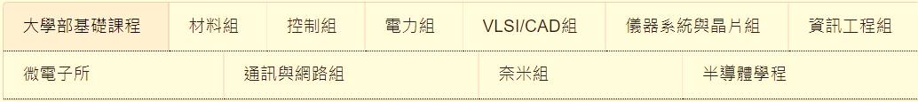
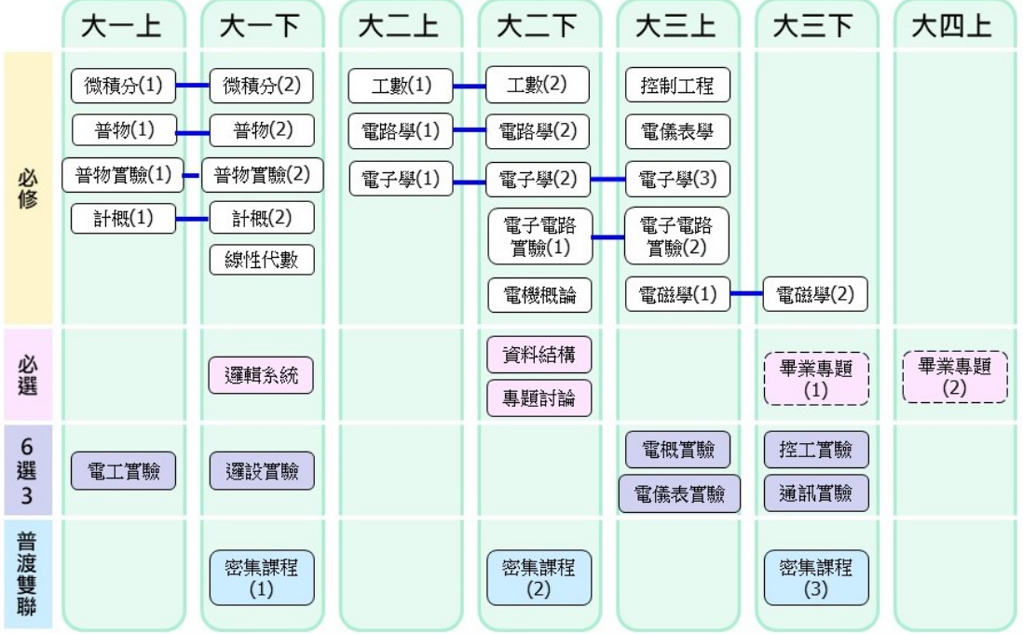
結論
基於我過去在數理成績和相關研究經驗的表現，我認為我在貴系八大領域中某些學科和研究領域(如圖2)有著潛力。特別是在電機資訊領域的發展趨勢中，重視跨領域整合應用和系統最佳化，這正是我的研究所關注的方向之一。我熱愛學習相關知識和技能，並有著深厚的興趣。
因此，綜合這些因素，我堅信自己是貴系特殊選才計劃的理想選擇。我期待著有機會成為貴校電機系的一名學生，並貢獻我的熱情和才能。我相信未來在貴系的學習將延續我的過去經驗、興趣和成就，讓我在將來這個電機領域中取得非凡的成就。
圖2、成大電機系八大領域相關研究與課程地圖(資料來源:成大電機網站)

